Slide 1

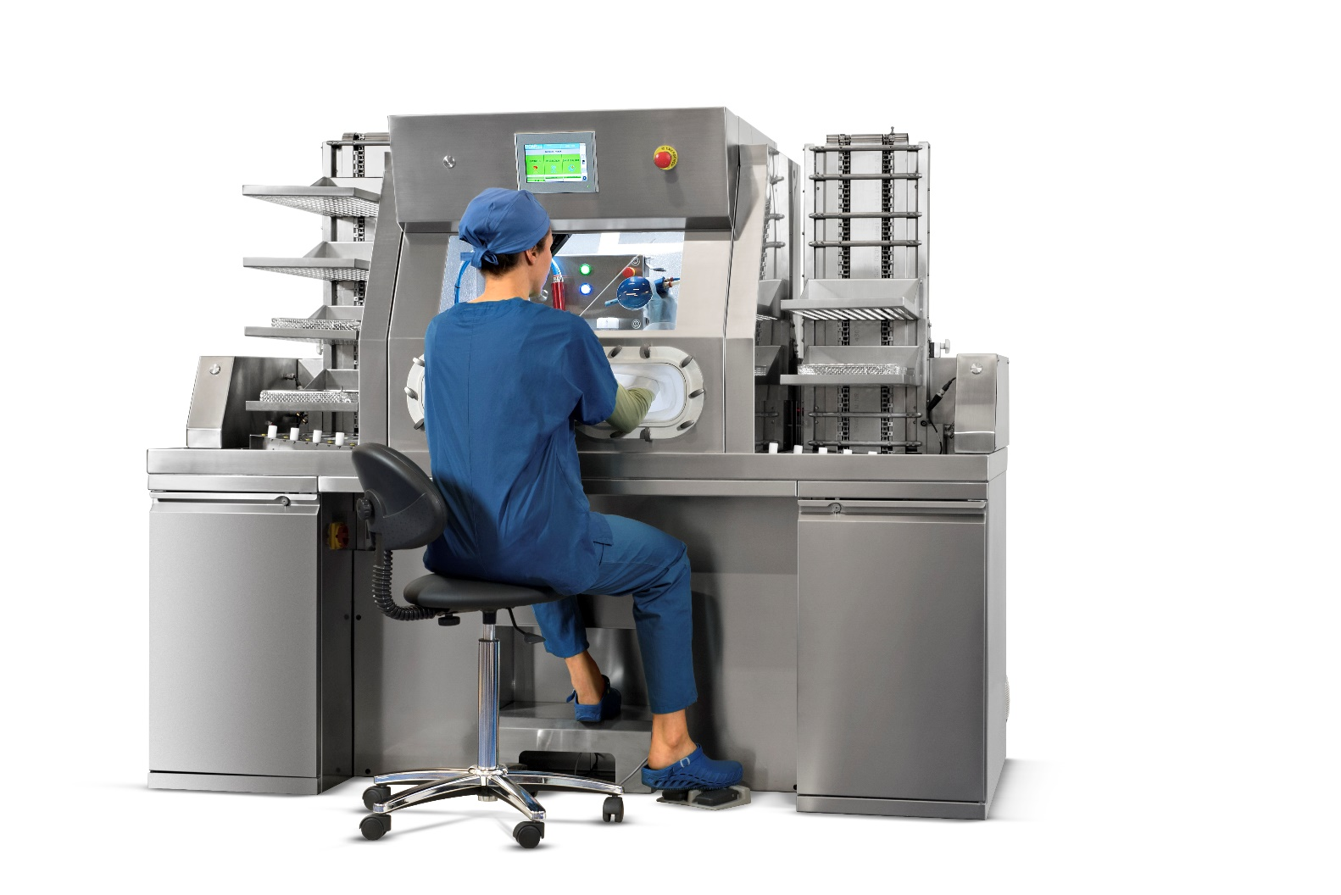
Ein revolutionäres Reinigungssystem
Für wiederverwendbare Medizinprodukte (OP-Tools)

Slide 2
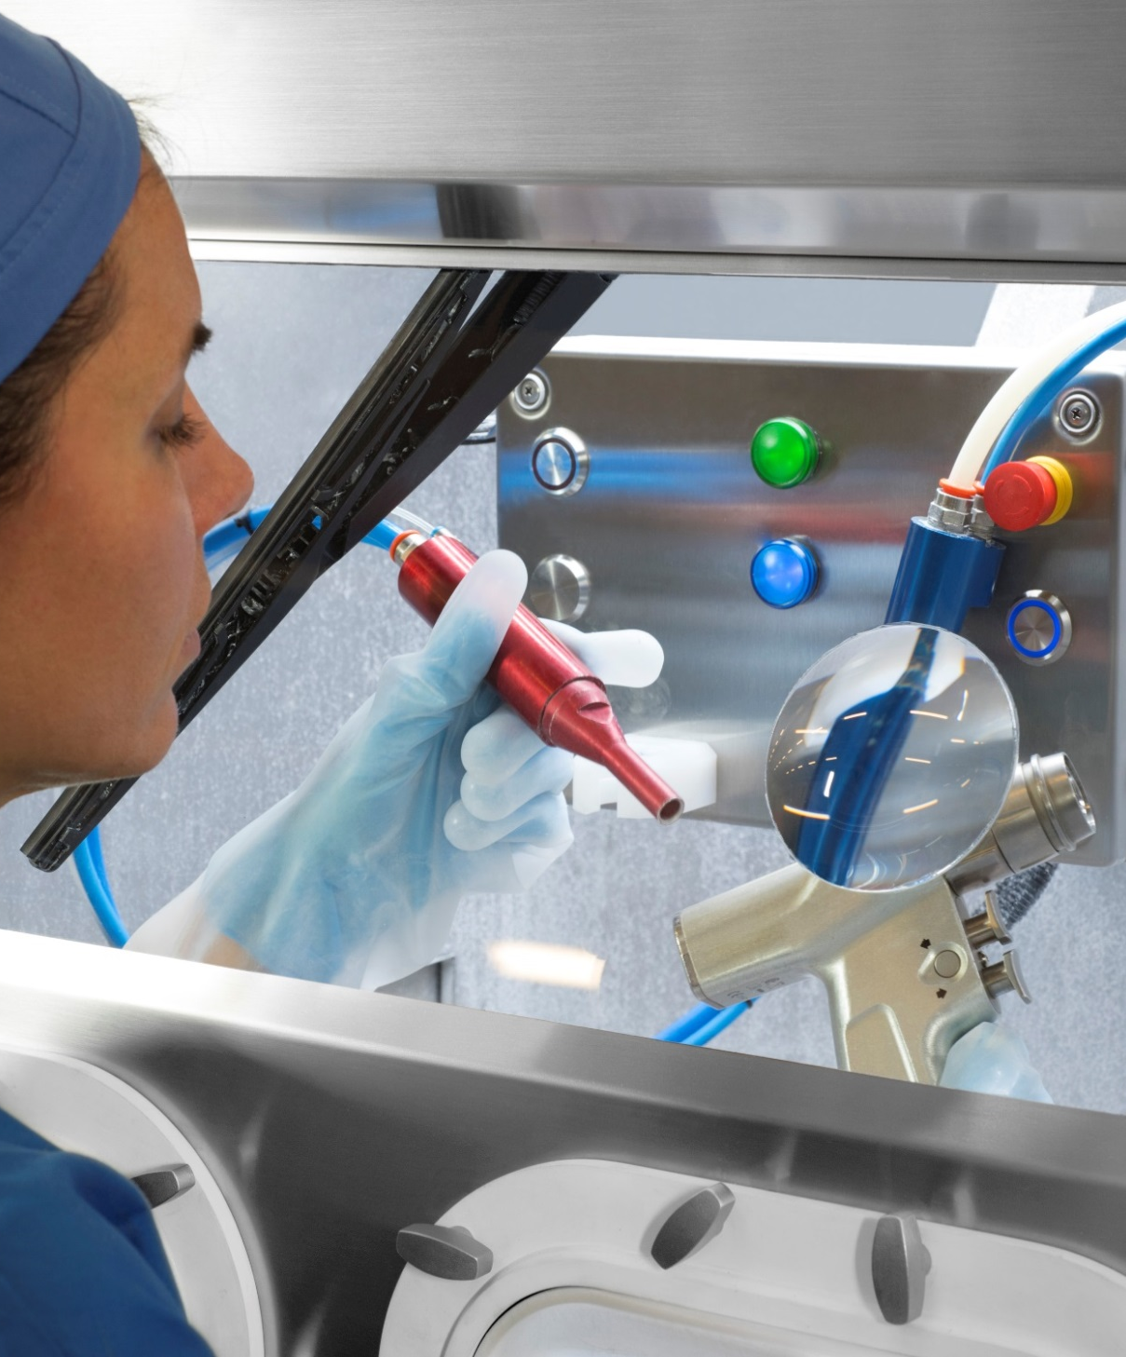
EINZIGARTIG
Eine Möglichkeit für alle Instrumente vorzuwaschen: endoskopische, starke Optik, Motorbohrer, Kanülen, zerbrechliche, generische und spezialisierte Instrumente.
SICHER
Verhindert den direkten Kontakt zwischen dem Bediener und gefährlichen Verunreinigungen.
Das Natriumbikarbonat verändert die Oberfläche der zu waschenden Instrumente nicht.
WIRKSAN
Maximale Entfernung von Verunreinigungen - Knochen, Zementen, Klebstoff und getrockneten Blutresten - von allen Oberflächen, auch von Oberflächen mit komplexen Geometrien.
WIRTSCHAFTLICH
Deutliche Reduzierung der Wartung von RMDs und hervorragende Verschleißprävention durch Reduzierung von Oxidation, Korrosion, Lochfraß und Biofilmresten - wodurch der Lebenszyklus der RMDs verlängert wird.

Slide 3

Der Natriumbikarbonat-Reinigungsprozess:
SAFECleanBox
Ein medizinisches Gerät, das körniges Natriumbikarbonat mit Niederdruckdruckluft verwendet.
Diese weltweit patentierte revolutionäre Reinigungslösung für wiederverwendbare medizinische Geräte wurde von BICARmed nach achtjähriger Forschung und Entwicklung in Zusammenarbeit mit führenden italienischen Universitäten und europäischen Gesundheitseinrichtungen entwickelt.

Slide 4

WIE FUNKTIONIERT
ES
Einfach und effizient
Natriumbikarbonat wird gemischt und mit Druckluft und Wasser durch ein vom Bediener gesteuertes Handstück geliefert. Die Lösung trifft kontinuierlich auf die Oberfläche.
Unabhängig von der geometrischen Komplexität der Oberflächen oder der Zusammensetzung der Verunreinigungen werden alle Rückstände gleichmäßig entfernt.

Slide 5


NATRIUMBIKARBONAT IST NICHT KORROSIV, VOLLSTÄNDIG LÖSLICH UND BIOLOGISCH ABBAUBAR
Daher verschmutzt es nicht die Umwelt und ist für die Bediener sicher
Die mechanische Wirkung des Granulats hat keine abrasiven Wirkungen. Die kinetische Energie wird vom Granulat selbst absorbiert, das nach dem Aufprall auf die zu reinigenden Oberflächen zerstört wird. Durch ein zweites Handstück ist es möglich, den WmG von Granulatresten vollständig zu spülen.
.

Slide 6


QUALITÄT
DES ERGEBNISSES
ÜBERSCHREITET ALLE ERWARTUNGEN
Eine wirksame Reinigung verhindert die Ansammlung von Schmutzablagerungen auf den Oberflächen der Instrumente und verringert so die Beschädigung des Instruments durch Oxidation.
Durch Oxidation entstehen Mikrolöcher auf WmG -Oberflächen (Lochfraß), die im Laufe der Zeit zu Komplikationen bei der Reinigung sowie zu einer Schwächung der Instrumente führen können. Die Verhinderung von Oxidation verlängert die durchschnittliche Lebensdauer von WmG.

Slide 7

GARANTIERTE MAXIMALE EFFIZIENZ
Reinigung kritischer Werkzeuge
WERKZEUGE MIT KOMPLEXEN FORMEN UND GEOMETRIEN WIE::
  ENDOSKOPISCHE WERKZEUGE
  CANNULIERTE WERKZEUGE
  ORTHOPÄDISCHE WERKZEUGE
ELEKTROCHIRURGISCHE WERKZEUGE
MIKROSURGERIE-WERKZEUGE LÖSCHEN
STARREN OPTIK
ROBOTERWERKZEUGE
NICHT TAUCHBARE WERKZEUGE
Reinigung der Trümmer
SCHWERER SCHMUTZ
DRY DIRT
RÜCKSTÄNDE AUS CAUTERISATION PRACTICES
ANORGANISCHE RÜCKSTÄNDE
KNOCHENRESTE
ZEMENTRÜCKSTÄNDE
KLEBERÜCKSTÄNDE

Slide 8




Organisches Gewebe
auf einer
SCHERE
Vor der Behandlung mit BICARmed
Nach BICARmed-Behandlung
Organisches Gewebe
auf die
SCHERE
SCHRAUBE
SPANNUNG
After BICARmed treatment
Vor der Behandlung mit BICARmed
Nach BICARmed-Behandlung

Slide 9




Organisches Gewebe auf der Rückseite von ACETABULUM
Vor der Behandlung mit BICARmed
Nach BICARmed-Behandlung
Verbesserte Sicht auf organisches Gewebe auf ACETABULUM
Rückseite
After BICARmed treatment
Vor der Behandlung mit BICARmed
Nach BICARmed-Behandlung

Slide 10




Oxidation
an der
GREIFER
KLEMME
Vor der Behandlung mit BICARmed
Nach BICARmed-Behandlung
Organisches Gewebe am BOHRER
After BICARmed treatment
Vor der Behandlung mit BICARmed
Nach BICARmed-Behandlung

Slide 11




Organisches Gewebe auf MONOPOLAREN PINZETTEN
Vor der Behandlung mit BICARmed
Nach BICARmed-Behandlung
Organisches Gewebe auf MONOPOLAREN PINZETTEN
After BICARmed treatment
Vor der Behandlung mit BICARmed
Nach BICARmed-Behandlung

Slide 12




Organisches Gewebe auf BIPOLAREN PINZETTEN
Vor der Behandlung mit BICARmed
Nach BICARmed-Behandlung
Organisches Gewebe auf BIPOLAREN PINZETTEN
After BICARmed treatment
Vor der Behandlung mit BICARmed
Nach BICARmed-Behandlung

Slide 13




Organisches Gewebe auf ENDOSKOPISCHE
PINZETTE
Vor der Behandlung mit BICARmed
Nach BICARmed-Behandlung
Organisches Gewebe auf ENDOSKOPISCHE
PINZETTE
After BICARmed treatment
Vor der Behandlung mit BICARmed
Nach BICARmed-Behandlung

Slide 14




Organisches Gewebe auf ENDOSKOPISCHE
PINZETTE
Vor der Behandlung mit BICARmed
Nach BICARmed-Behandlung
Organisches Gewebe auf ENDOSKOPISCHE
PINZETTE
After BICARmed treatment
Vor der Behandlung mit BICARmed
Nach BICARmed-Behandlung

Slide 15




Organisches Gewebe auf ENDOSKOPISCHE
PINZETTE
Vor der Behandlung mit BICARmed
Nach BICARmed-Behandlung
Organisches Gewebe auf ENDOSKOPISCHE
PINZETTE
After BICARmed treatment
Vor der Behandlung mit BICARmed
Nach BICARmed-Behandlung

Slide 16




Organisches Gewebe auf
DA VINCI
ROBOTER
Vor der Behandlung mit BICARmed
Nach BICARmed-Behandlung
Organisches Gewebe auf
DA VINCI
ROBOTER
After BICARmed treatment
Vor der Behandlung mit BICARmed
Nach BICARmed-Behandlung

Slide 17




Organisches Gewebe auf
DA VINCI
ROBOTER
Vor der Behandlung mit BICARmed
Nach BICARmed-Behandlung
Organisches Gewebe auf
DA VINCI
ROBOTER
After BICARmed treatment
Vor der Behandlung mit BICARmed
Nach BICARmed-Behandlung

Slide 18




Organisch getrocknetes Gewebe auf
STARREN OPTIK
Vor der Behandlung mit BICARmed
Nach BICARmed-Behandlung

Slide 19
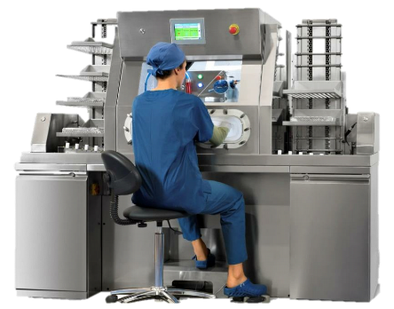
ALLE REINIGUNGSOPERATIONEN KÖNNEN MIT DER GLEICHEN TECHNOLOGIE DURCHGEFÜHRT WERDEN
KOMFORTABEL SITZEN
OHNE ZEITVERLUST

Slide 20
ZEIT SPAREN. BE EFFIZIENTERE.
ERHÖHEN SIE DIE REINIGUNGSQUALITÄT
WÄHREND DER KOSTENREDUZIERUNG

Slide 21

Kontakte:
info@bicarmed.com
+39 049 7808036
BICARmed ist die medizinische Abteilung von:
Via Nona strada, 4 – 35129 – Padova – Italy
info@bicarjet.com – www.bicarjet.com

